Slide 1

如何享受清新空气？家具吸尘的重要性

Slide 2
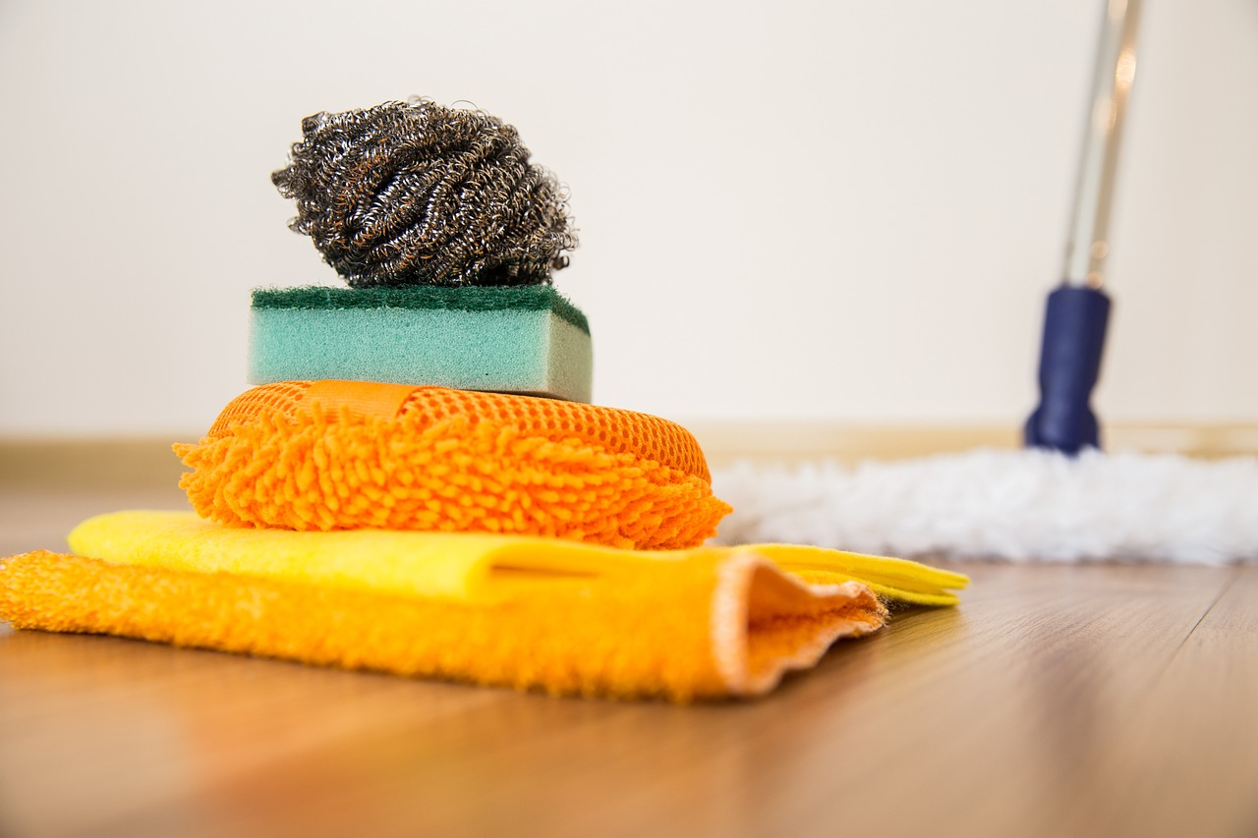

扫除清单 | 家具吸尘 | 全屋清洁
步骤1
准备
家具吸尘
全屋清洁

Slide 3
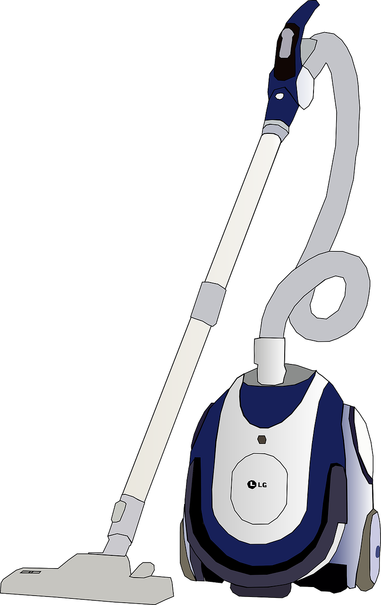
扫除清单 | 家具吸尘 | 全屋清洁
步骤2
吸尘
家具吸尘
准备吸尘器和配件

Slide 4
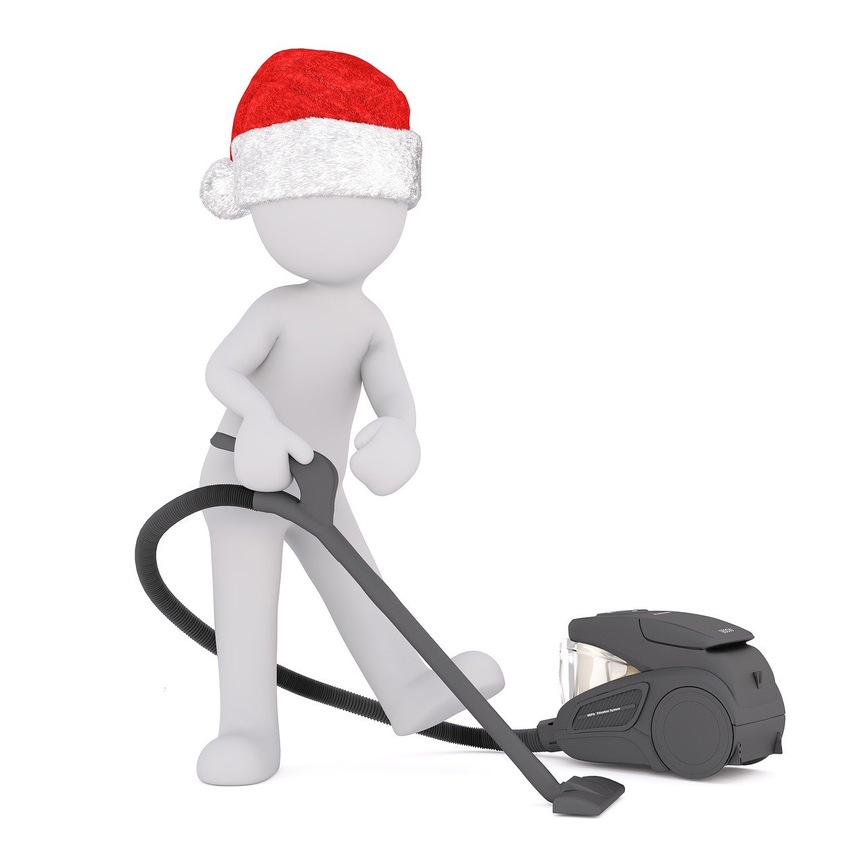
扫除清单 | 家具吸尘 | 全屋清洁
步骤3
擦拭
家具吸尘
按顺序吸尘家具表面和缝隙

Slide 5

扫除清单 | 家具吸尘 | 全屋清洁
步骤4
清洁配件
家具吸尘
用湿布擦拭家具表面

Slide 6
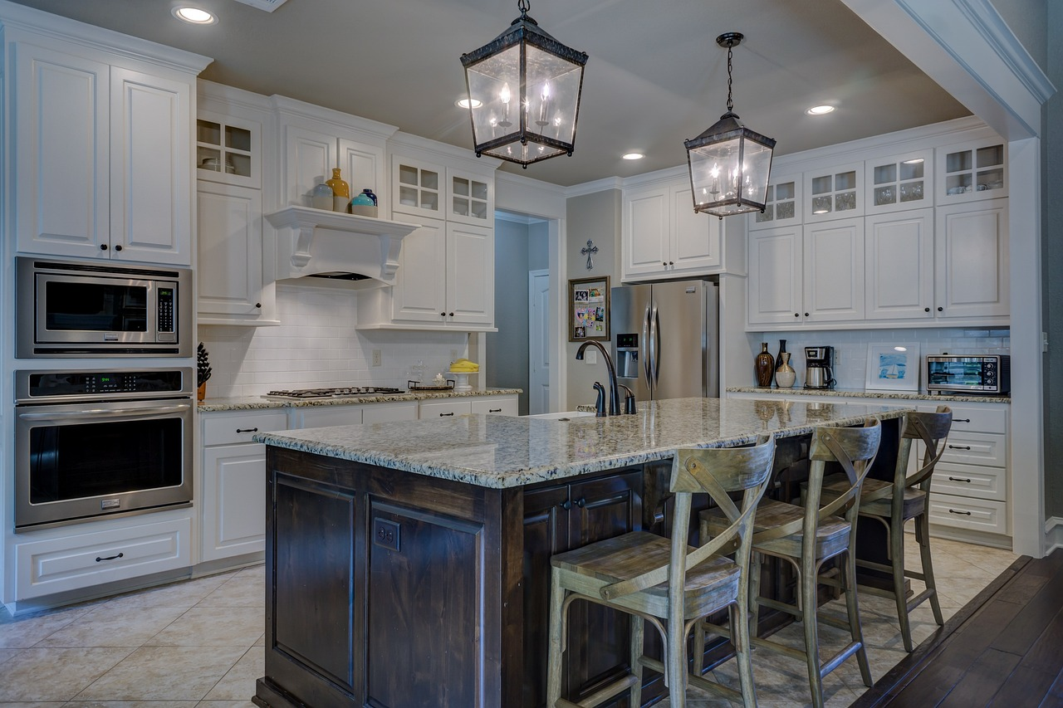
扫除清单 | 家具吸尘 | 全屋清洁
步骤5
收纳
家具吸尘
用湿布擦拭吸尘器配件

